Slide 1



DKM AL-IKHLAS Bid. IDAROH
TANTANGAN
DIGITALISASI DATA KEMASJIDAN

Slide 2

TUPOKSI
Merencanakan, mengkoordinasikan serta melakukan pengawasan terhadap kegiatan tertib administrasi perkantoran dan pengelolaan keuangan.
Merencanakan, mengkoordinasikan pelaksanaan transformasi kemajuan IT dan digitalisasi data kemasjidan.
Merencanakan dan mengkoordinasikan hal-hal yang terkait dengan kehumasan,dan pemanfaatan IT dalam pengembangan dakwah berbasis masjid.

Slide 3
TUPOKSI DIGITALISASI DATA KEMASJIDAN
Merencanakan dan melaksanakan digitalisasi data kemasjidan dengan menyiapkan software, hadrware yang dibutuhkan.

Slide 4
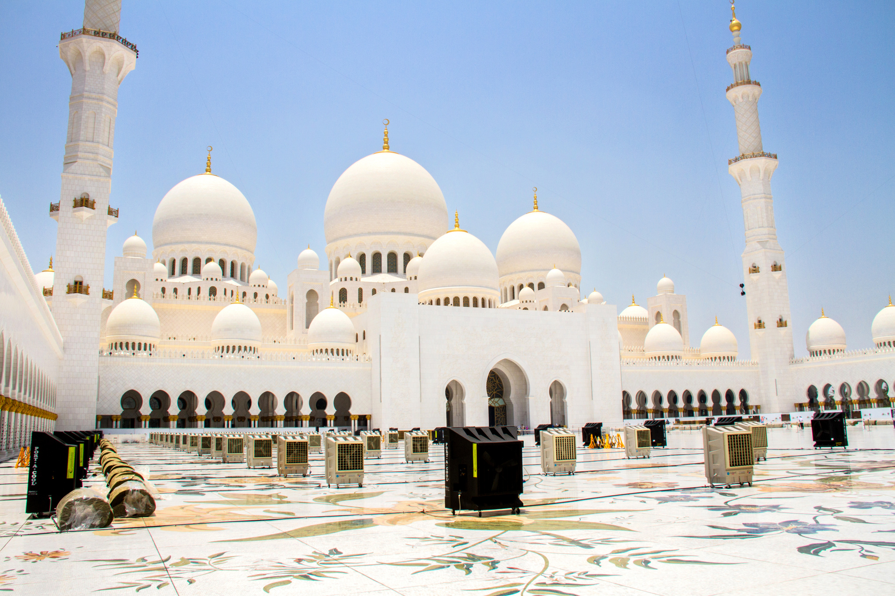
TANTANGAN DIGITALISASI DATA KEMASJIDAN
Kesenjangan Literasi Digital (The Human Factor)
Tantangan terbesar bukanlah pada perangkat keras, melainkan pada kesiapan sumber daya manusia. Banyak pengurus masjid (Takmir) yang telah berdedikasi selama puluhan tahun namun memiliki keterbatasan dalam mengoperasikan perangkat digital.
Hambatan: Resistensi terhadap perubahan dan rasa enggan meninggalkan sistem pencatatan manual yang dianggap "sudah cukup baik."
Kebutuhan: Pendampingan yang sabar dan edukasi bahwa teknologi hadir untuk meringankan beban, bukan menambah kerumitan.

Slide 5
TANTANGAN DIGITALISASI DATA KEMASJIDAN
Standarisasi dan Integrasi Data
Saat ini, data kemasjidan seringkali tercecer dalam berbagai format yang tidak seragam. Antara satu masjid dengan masjid lainnya, bahkan dengan kementerian terkait, sering terjadi duplikasi atau ketidaksinkronan data.
Hambatan: Penggunaan platform yang berbeda-beda (ada yang memakai Excel, aplikasi pihak ketiga, atau bahkan media sosial saja) membuat konsolidasi data nasional menjadi sulit.
Kebutuhan: Sebuah protokol tunggal atau platform integrasi yang memungkinkan data aset, jamaah, dan keuangan dapat terbaca dalam satu ekosistem besar.

Slide 6
TANTANGAN DIGITALISASI DATA KEMASJIDAN
Keamanan dan Privasi Data Jamaah
Digitalisasi membawa risiko keamanan siber. Data jamaah, mulai dari alamat hingga riwayat zakat/sedekah, adalah informasi sensitif yang harus dilindungi.
Hambatan: Minimnya pemahaman mengenai perlindungan data pribadi dan kerentanan sistem terhadap peretasan.
Kebutuhan: Infrastruktur server yang aman dan regulasi internal masjid mengenai siapa yang berhak mengakses data tersebut.

Slide 7
TANTANGAN DIGITALISASI DATA KEMASJIDAN
Keberlanjutan Infrastruktur dan Biaya
Membangun sistem digital membutuhkan biaya awal (pembelian perangkat) dan biaya operasional (langganan cloud, koneksi internet, pemeliharaan).
Hambatan: Banyak masjid kecil yang lebih memprioritaskan dana umat untuk pemeliharaan fisik bangunan atau santunan sosial dibandingkan investasi teknologi.
Kebutuhan: Model digitalisasi yang ekonomis, bersifat open-source, atau dukungan subsidi dari pemerintah dan lembaga zakat.

Slide 8
TANTANGAN DIGITALISASI DATA KEMASJIDAN
Kesimpulan:
Digitalisasi masjid adalah perjuangan mengubah pola pikir. Masjid yang melek data akan lebih transparan, lebih efisien dalam menyalurkan bantuan, dan lebih responsif terhadap kebutuhan jamaahnya di era modern.

Slide 9
RENCANA KERJA BESERTA INSTRUMEN KELENGKAPANNYA
Jangka Pendek (1–6 Bulan)
Fokus: Penataan Organisasi, Legalitas, dan Tertib Administrasi.
● Penyusunan Struktur Organisasi & Job Description:
○ Tujuan : Menjelaskan siapa melakukan apa agar tidak tumpang tindih.
○ Kelengkapan : Bagan struktur organisasi (Ketua, Sekretaris, Bendahara, Bidang bidang)dan Buku Pedoman Tugas.
● Legalitas Masjid:
○ Tujuan : Pengurusan IMB/PBG Masjid, Sertifikat Wakaf, dan Nomor ID Masjid(Kemenag).
○ Kelengkapan : Map dokumen hukum, SK Kepengurusan dari KUA/DMI setempat.
● Sistem Persuratan & Inventaris Digital:
○ Tujuan : Mendata semua aset masjid dalam satu database.
○ Kelengkapan : Buku Agenda Surat Keluar/Masuk, Label Inventaris pada aset (Contoh: I.01/01/001/2025), dan Folder Arsip.
● Database Jamaah & Lingkungan:
○ Tujuan : Mengetahui jumlah KK, dhuafa, yatim, dan potensi ahli profesi di sekitar masjid.
○ Kelengkapan : Formulir pendataan warga dan Spreadsheet Database Jamaah.

Slide 10
RENCANA KERJA BESERTA INSTRUMEN KELENGKAPANNYA
Jangka Menengah (6 Bulan – 2 Tahun)
Fokus: Standarisasi Layanan, Digitalisasi, dan Pengembangan SDM.
● Penyusunan Standar Operasional Prosedur (SOP):
○ Tujuan : Standardisasi penggunaan fasilitas dan pelayanan.
○ Kelengkapan : Dokumen SOP Peminjaman Ruangan, SOP Penggunaan Sound System, SOP Penerimaan Tamu,
dan SOP Penanganan Jenazah.
● Implementasi Sistem Keuangan Berbasis Aplikasi:
○ Tujuan : Transparansi dan akuntabilitas keuangan secara real-time.
○ Kelengkapan : Software Akuntansi sederhana atau Spreadsheet Akuntansi Masjid, serta laporan bulanan yang diterbitkan
(via QR Code, Website, dll).
● Program Pelatihan & Sertifikasi Pengurus:
○ Tujuan : Meningkatkan kapasitas marbot, imam, dan pengurus.
○ Kelengkapan : Sertifikat pelatihan manajemen masjid, pelatihan khitabah, dan standar gaji/insentif yang layak bagi petugas.
● Digitalisasi Informasi (E-Masjid):
○ Tujuan : Memudahkan akses informasi program masjid.
○ Kelengkapan : Website masjid, akun Media Sosial (IG/TikTok/YouTube), dan pembuatan Kartu Anggota Masjid
(untuk akses manfaat tertentu).

Slide 11
RENCANA KERJA BESERTA INSTRUMEN KELENGKAPANNYA
Jangka Panjang (2 – 5 Tahun)
Fokus: Kemandirian Finansial, Akreditasi, dan Perluasan Manfaat.
● Kemandirian Ekonomi (Unit Usaha Idaroh):
○ Tujuan : Memiliki pendapatan tetap selain dari kotak amal.
○ Kelengkapan : Pembentukan Badan Usaha Milik Masjid (BUMM) seperti Koperasi, Toko Sembako,
atau persewaan ruko wakaf produktif.
● Akreditasi & Sertifikasi Mutu:
○ Tujuan : Mendapatkan pengakuan standar manajemen dari Kemenag atau Dewan Masjid Indonesia (DMI).
○ Kelengkapan : Dokumen ISO sederhana atau Piagam Akreditasi Masjid Nasional.
● Pusat Informasi & Konsultasi (Crisis Center):
○ Tujuan : Menjadikan Idaroh sebagai pusat layanan warga 24 jam.
○ Kelengkapan : Ruang Layanan Konsultasi Hukum/Agama/Psikologi dan hotline layanan bantuan darurat.

Slide 12
KELENGKAPAN ADMINISTRASI (DOKUMEN WAJIB ADA)
Untuk mendukung rencana kerja di atas, bagian Idaroh harus memiliki "Kotak Dokumen" berikut:
1. Buku Induk Jamaah : Berisi data detail warga sekitar.
2. Buku Inventaris : Daftar barang milik masjid (beserta tanggal beli dan kondisi).
3. Buku Tamu : Untuk mendata kunjungan tokoh atau lembaga luar.
4. Buku Notulensi Rapat : Mencatat setiap keputusan penting pengurus.
5. Buku Keuangan (General Ledger : Catatan arus kas masuk dan keluar).
6. Buku Agenda Surat : Rekam jejak surat menyurat resmi.
7. Formulir-Formulir : Form peminjaman alat, form pendaftaran nikah,
form permohonan santunan.

Slide 13
KELENGKAPAN ADMINISTRASI (DIGITALISASI DATA)
Untuk mendukung rencana kerja di atas, bagian Idaroh harus memiliki "Server" untuk menyimpan data-data sebagai berikut:
Buku Induk Jamaah : Berisi data detail warga sekitar.
Buku Inventaris : Daftar barang milik masjid (beserta tanggal beli dan kondisi).
Buku Tamu : Untuk mendata kunjungan tokoh atau lembaga luar.
Buku Notulensi Rapat : Mencatat setiap keputusan penting pengurus.
Buku Keuangan (Kas Ditangan, Kas Dibank).
Buku Agenda Surat : Rekam jejak surat menyurat resmi.
Formulir-Formulir : Form peminjaman alat, form pendaftaran nikah, form permohonan santunan.
Sertifikat : sertifikat kejuaraan yang dikeluarkan dan atau yang diterima oleh DKM
Dokument khotbah jum’at
Agenda penyewaan atau peminjaman alat ( Aula, Sound System, dll )
Agenda Kegiatan Remas ( Hadrah, Olahraga, dll )
dll

Slide 14
STANDARD OPERATING PROCEDURE

Slide 15
PROSEDUR INVENTARISASI
PEMBELIAN/PENERIMAAN/PENGHAPUSAN
PERENCANAAN
PERMOHONAN
PERSETUJUAN
PENGELOMPOKAN
PELAPORAN
PELETAKAN
PENEMPATAN
PELABELAN
ENTRY DATA

Slide 16
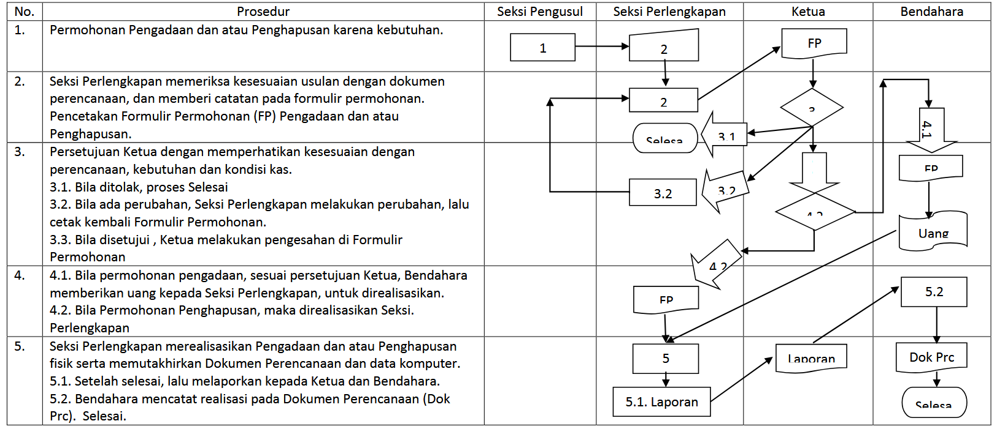
PROSEDUR INVENTARISASI

Slide 17
PENOMORAN SURAT
Komponen Penomoran Surat
Kode Jenis Surat: Angka atau huruf yang mengidentifikasi jenis surat
(Contoh: 01 untuk SK, 08 untuk Surat Tugas).
Nomor Urut: Nomor urut surat yang dikeluarkan dalam periode tertentu
(Contoh: 007, 118).
Singkatan Lembaga: Singkatan resmi lembaga pembuat surat
(Contoh: ITS, DP-KM).
Bulan: Bulan surat dibuat, ditulis dalam angka Romawi
(Contoh: IX untuk September, VII untuk Juli).
Tahun: Tahun surat diterbitkan (Contoh: 2025):
Surat Keputusan (SK) : 01
Surat Undangan (SU) : 02
Surat Permohonan (SPm) : 03
Surat Pemberitahuan (SPb) : 04
Surat Peminjaman (SPp) : 05
Surat Pernyataan (SPn) : 06
Surat Mandat (SM) : 07
Surat Tugas (ST) : 08
Surat Keterangan (SKet) : 09
Surat Rekomendasi (SR) : 10
Surat Balasan (SB) : 11
Surat Perintah Perjalanan Dinas (SPPD) : 12
Sertifikat (SRT) : 13
Perjanjian Kerja (PK) : 14
Surat Pengantar (SPeng) : 15
Contoh
Contoh :
01.001/DKMAI/II/2026 - SK nomor 001 DKM Tentang SOP Penomoran Surat Diterbitkan Bulan Feb 2026
13.005/DKMAI/IV/2026 - Sertifikat Nomor 005 DKM Lomba Adzan Memperingati Isra’ Mi’raj Juara 1 - Fulan bin Fulanah Diterbitkan Bulan Apr 2026

Slide 18
KLASIFIKASI PENOMORAN INVETARIS
I.01 - Dokumen
I.02 - Pendukung Ibadah
I.03 - Penunjuk Waktu
I.04 - Pendingin Ruangan
I.05 - Alat Elektronik
I.06 - Alat Listrik
I.07 - Kendaraan
I.08 - Mekuri (Meja Kursi Lemari)
I.09 - Alat Kebersihan
I.10 - Lain-lain
sub kategori menyesuaikan kondisi lapangan
Contoh Sub Kategori Class I.01 (Dokument)
I.01.01 = Sertifikat tanah
I.01.02 = Injin Prinsip
I.01.03 = PBG/SLF
I.01.04 = BPKB
I.01.05 = STNK
I.01.06 = Piagam Penghargaan ( Sertifikasi ISO, dll)
I.01.07 = Buku Rekening Bank
Contoh
Contoh :
I.01.01.001/2010 - Sertifikat Tanah Nomer 001 tahun perolehan 2010
I.01.04.001/2026 - BPKB Motor Ninja P 5758 XYZ tahun terbit 2026

Slide 19
SOP MANAJEMEN & ADMINISTRASI
Tujuan : Memastikan tertib administrasi, digitalisasi data, dan transparansi keuangan.
● Pengelolaan Surat & Arsip:
○ Setiap surat masuk/keluar harus dicatat oleh Sekretaris 1 dalam buku agendadigital.
○ Surat resmi wajib ditandatangani oleh Ketua Umum dan Sekretaris 1.
○ Notulensi dan daftar hadir setiap rapat wajib didokumentasikan dan disimpan dalam basis data digital.
● Pengelolaan Keuangan:
1. Tanggung Jawab Utama (Bendahara Umum)
a. Administrasi Keuangan : Bertanggung jawab penuh atas seluruh administrasi keuangan organisasi.
b. Pengelolaan Dana : Mengelola dana masjid dan menjalankan kebijakan keuangan secara bersama-sama dengan Ketua Umum.
c. Otoritas Keuangan : Memiliki wewenang untuk menerima dan menyimpan uang serta menandatangani bukti pengeluaran maupun penerimaan dana.
2. Pencatatan dan Pelaporan (Bendahara Umum)
a. Dokumentasi Transaksi : Mengumpulkan dan mengarsipkan seluruh bukti transaksi keuangan yang sah.
b. Laporan Berkala : Menyusun laporan keuangan secara berkala sebagai bentuk transparansi untuk kebutuhan audit dan pertanggungjawaban.
c. Konsolidasi Laporan : Menerima laporan penerimaan dan pembelanjaan bulanan dari Bendahara 1 serta laporan kegiatan temporer dari Bendahara 2.
3. Pengawasan dan Koordinasi (Bendahara Umum)
a. Pengendalian Anggaran : Bersama Ketua Umum, Bendahara Umum berfungsi mengendalikan anggaran dan mengevaluasi setiap pengeluaran
yang dilakukan.
b. Koordinasi Bidang : Berkoordinasi dengan Ketua 1 (Bidang Idarah) terkait pembuatan Laporan Pertanggungjawaban (LPJ) bulanan dan tahunan.
c. Verifikasi : Menjadi pusat laporan bagi Bendahara 1 (belanja harian) dan Bendahara 2 (kegiatan HBI/temporer).
d. Audit Internal: Bendahara Umum melakukan evaluasi anggaran bersama Ketua secara berkala untuk memastikan pengeluaran sesuai perencanaan.
4. Bendahara 1 : Mengelola uang belanja harian dan wajib melaporkan rekapitulasi bulanan kepada Bendahara Umum dengan tembusan ke Wakil Ketua I.
5.Bendahara 2 : Mengelola dana kegiatan temporer (seperti PHBI) bersama panitia terkait dan wajib memberikan laporan segera setelah kegiatan usai.
● Digitalisasi & Humas:
○ Seksi Digitalisasi wajib menyiapkan perangkat lunak/keras untuk basis data kemasjidan.
○ Sekretaris 3 dan Humas wajib mengunggah informasi kegiatan dakwah secara rutin ke media informasi berbasis IT.

Slide 20
SOP PERIBADATAN & KEMAKMURAN
Tujuan : Menjamin kelancaran ibadah, dakwah, dan pemberdayaan jamaah.
● Operasional Ibadah:
○ Seksi Ibadah menyusun dan menempel jadwal Khatib, Imam Rawatib, dan Muadzin minimal 1 minggu
sebelum pelaksanaan.
○ Pelaksanaan PHBI harus direncanakan melalui rapat koordinasi antara Seksi Dakwah/PHBI dengan
Bendahara 2.
● Pembinaan Jamaah:
○ Seksi Muslimat serta Seksi Pemuda & Remaja wajib membentuk struktur kepengurusan internal di bawah
naungan DKM untuk menjalankan program kerja spesifik.
○ Seksi Seni & Olahraga menyelenggarakan kegiatan mingguan untuk mempererat silaturahmi jamaah.
● Sosial & Kesehatan:
○ Penyaluran bantuan sosial harus melalui validasi data jamaah agar tepat sasaran..
○ Kegiatan "Sehat Masjidku" dilakukan secara berkala bekerja sama dengan tenaga kesehatan terkait.

Slide 21
SOP PEMELIHARAAN & FASILITAS
Tujuan : Menjaga aset, kebersihan, dan kenyamanan lingkungan masjid.
● Pemeliharaan & Inventarisasi:
○ Sekretaris 2 dan Seksi Sarpras wajib melakukan audit fisik aset (barang, lahan,bangunan) dan menginputnya
ke sistem digital..
○ Pengecekan rutin sarana prasarana dilakukan secara berkala; kerusakan kecil segera diperbaiki oleh
Seksi Pemeliharaan.
● Kebersihan & Keamanan:
○ Petugas kebersihan menjalankan jadwal harian untuk area utama (ruang sholat, tempat wudhu, toilet).
○ Pengelolaan sampah wajib dikoordinasikan dengan masyarakat/pemerintah setempat untuk mewujudkan
perilaku hidup bersih.
○ Seksi Keamanan wajib berjaga dan memantau ketertiban lingkungan, terutama saat sholat berjamaah dan
acara besar
● Pengembangan & Ekonomi:
○ Setiap rencana pembangunan atau perluasan masjid (JPMP) harus melalui persetujuan Ketua Umum dan
Wakil Ketua III.
○ Seksi Pemberdayaan Ekonomi merencanakan kegiatan berbasis jamaah untuk meningkatkan pendapatan
masjid dan kesejahteraan jamaah.

Slide 22
MEKANISME KOORDINASI & EVALUASI
Perencanaan : Semua bidang menyusun Program Jangka Pendek, Menengah, dan Panjang (PJPMP) yang selaras dengan visi DKM.
Rapat Rutin : Ketua Umum memimpin rapat evaluasi bulanan untuk meninjau output kerja tiap seksi.
Pelaporan Akhir : Sekretaris 1 mengoordinasikan pembuatan Laporan Pertanggungjawaban (LPJ) tahunan sebagai bentuk transparansi kepada jamaah.

Slide 23
TERIMA KASIH

